Slide 1

災害廃棄物対策に関する
基礎的な資料・ホームページの紹介
令和５年７月
大阪府 環境農林水産部 資源循環課

Slide 2
環境省の関連ページ
１．環境省ホームページ
災害廃棄物対策サイト（http://kouikishori.env.go.jp/）において、地震や風水害等の自然災害により発生する災害廃棄物の適正かつ円滑・迅速な処理のための対策（対策指針等）についてとりまとめられています。
  災害廃棄物対策指針
  災害時の一般廃棄物処理に関する初動対応の手引き
  国の補助スキームについて（補助金）
  災害廃棄物処理モデル事業（自治体の対策） 等
２．環境省近畿地方環境事務所ホームページ
資源循環対策ページ（https://kinki.env.go.jp/recycle/index.html）において、 近畿地方環境事務所の取組等についてとりまとめられています。
  災害廃棄物処理モデル事業（近畿ブロック内自治体の対策） 等

Slide 3
府及び国立環境研究所の関連ページ
３．大阪府ホームページ
災害廃棄物対策ページ（https://www.pref.osaka.lg.jp/shigenjunkan/saigai/）において、府の計画や取組、市町村・一部事務組合向けの情報を掲載しています。
  大阪府災害廃棄物処理計画
  災害廃棄物対策の取組み（市町村・一部事務組合向け研修）
  災害ごみ処理に係るボランティア連携（令和４年度モデル事業） 等
４．国立環境研究所ホームページ
災害廃棄物情報プラットフォーム（https://dwasteinfo2.nies.go.jp/）において、 平時の対策、災害時の対応、過去の災害別資料等がとりまとめられています。
  過去の災害において策定された処理実行計画
  災害廃棄物処理計画検索システム
  仮置場配置図自動作成ツール 等

Slide 4
１．環境省ホームページ http://kouikishori.env.go.jp/

Slide 5
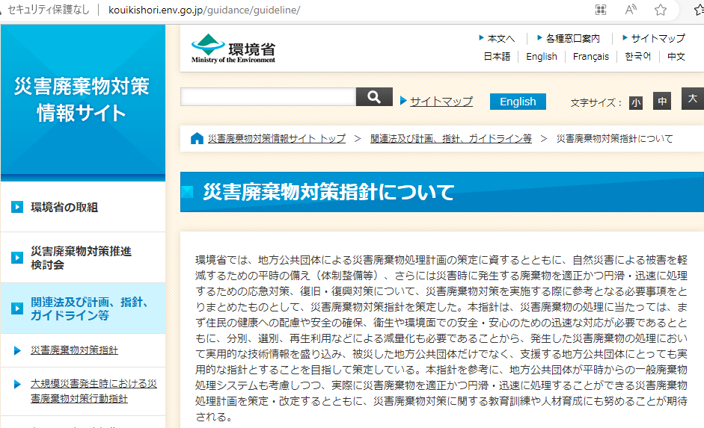
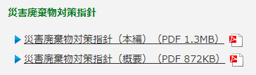
１－①災害廃棄物対策指針
http://kouikishori.env.go.jp/guidance/guideline/

Slide 6
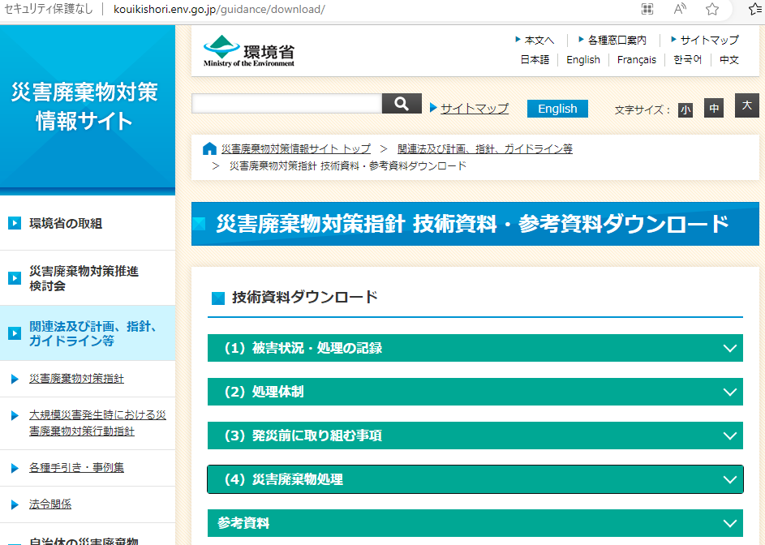
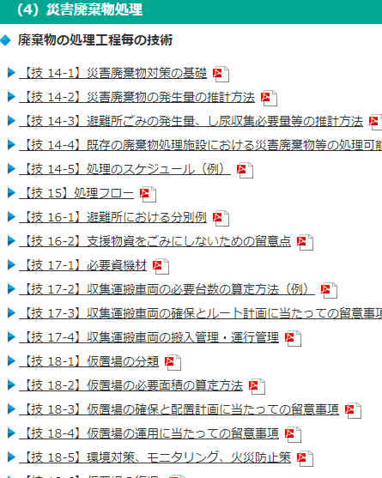
１－①災害廃棄物対策指針（技術資料・参考資料）
http://kouikishori.env.go.jp/guidance/download/

Slide 7
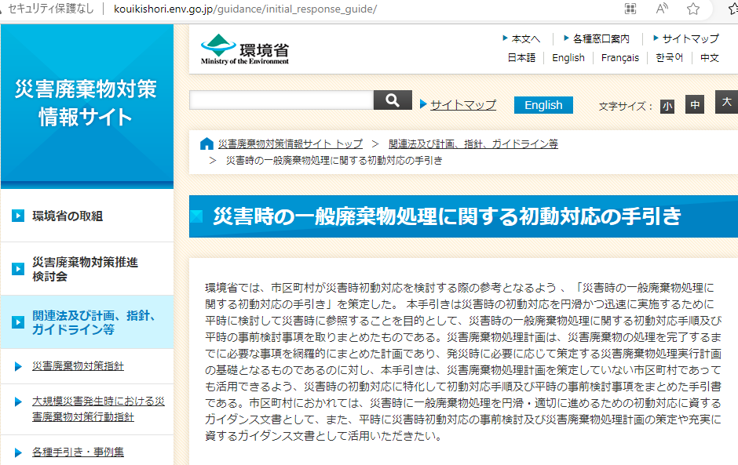
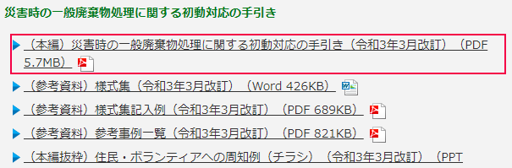
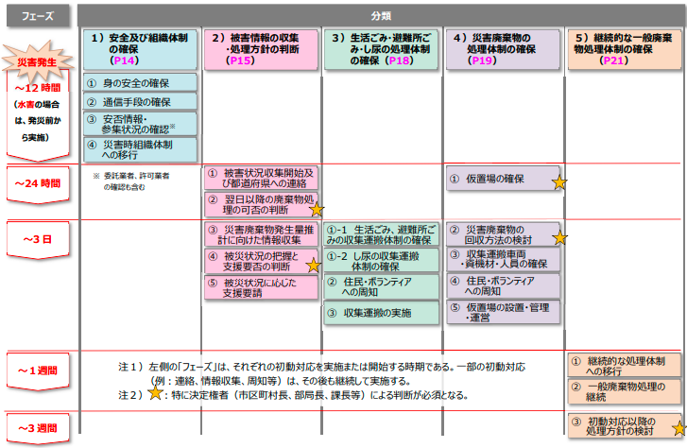
１－②災害時の一般廃棄物処理に関する初動対応の手引き
http://kouikishori.env.go.jp/guidance/initial_response_guide/

Slide 8
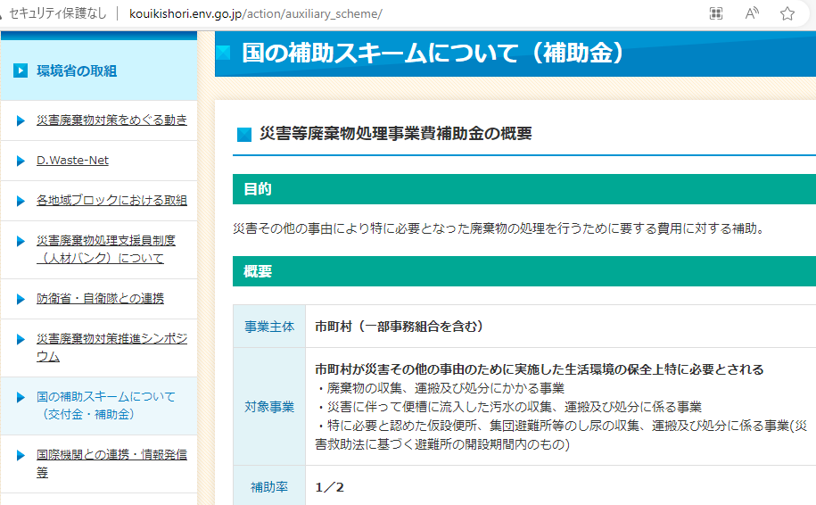
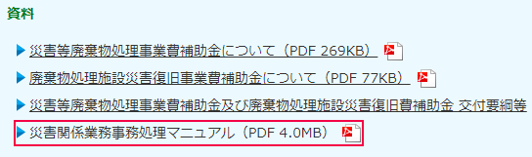
１－③国の補助スキームについて（補助金）
http://kouikishori.env.go.jp/action/auxiliary_scheme/

Slide 9
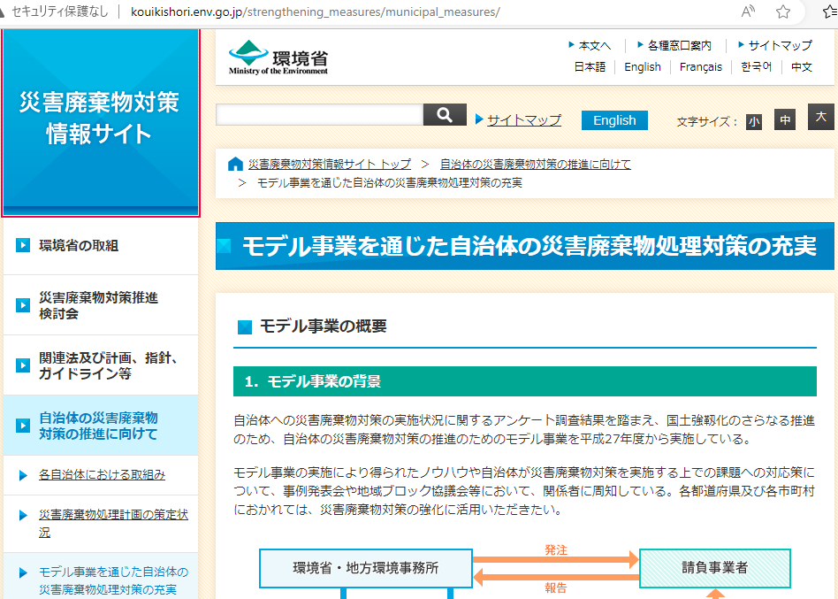
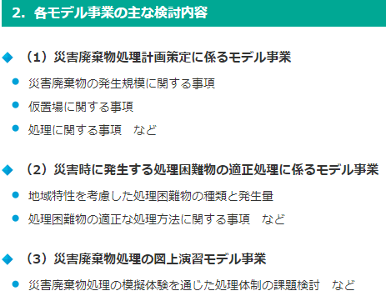
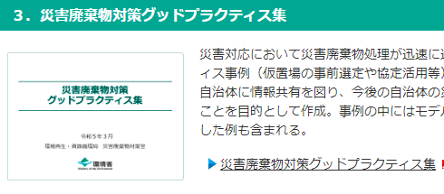
１－④災害廃棄物処理モデル事業（自治体の対策）
http://kouikishori.env.go.jp/strengthening_measures/municipal_measures/

Slide 10
２．環境省近畿地方環境事務所ホームページ https://kinki.env.go.jp/recycle/index.html

Slide 11
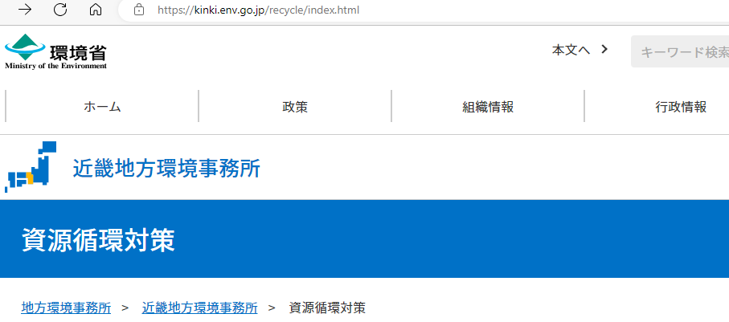
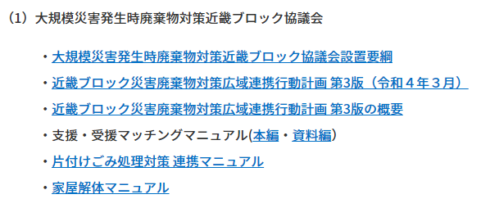
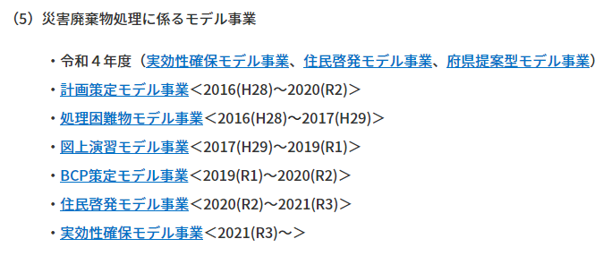
２－①災害廃棄物処理モデル事業（近畿ブロック内自治体の対策）
https://kinki.env.go.jp/recycle/index.html

Slide 12
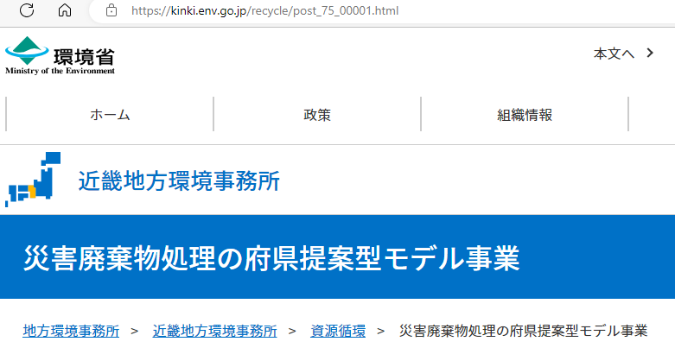
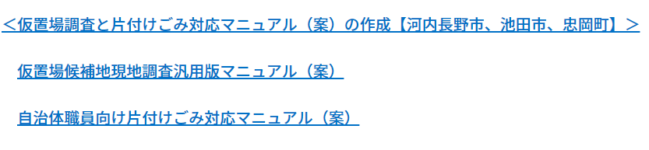
２－①災害廃棄物処理モデル事業（府県提案型）
https://kinki.env.go.jp/recycle/post_75_00001.html

Slide 13
３．大阪府ホームページ https://www.pref.osaka.lg.jp/shigenjunkan/saigai/

Slide 14
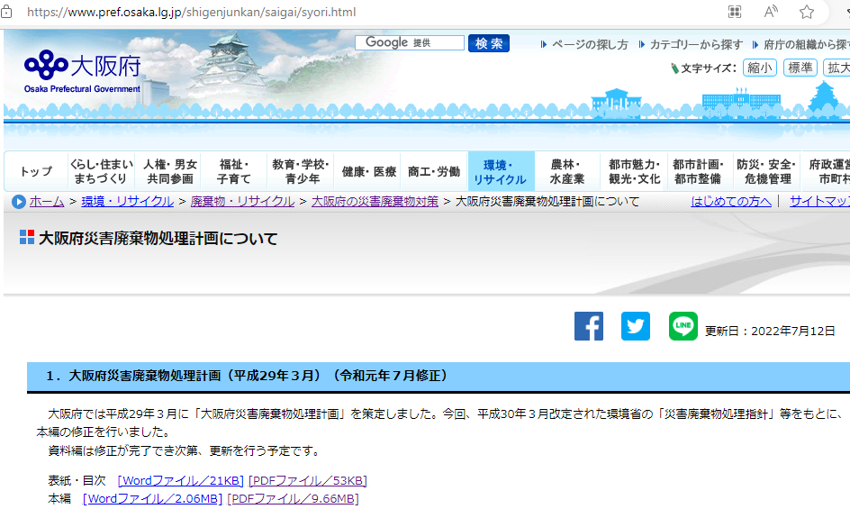
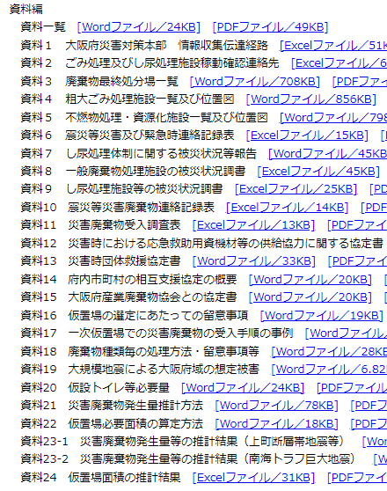
３－①大阪府災害廃棄物処理計画
https://www.pref.osaka.lg.jp/shigenjunkan/saigai/syori.html

Slide 15
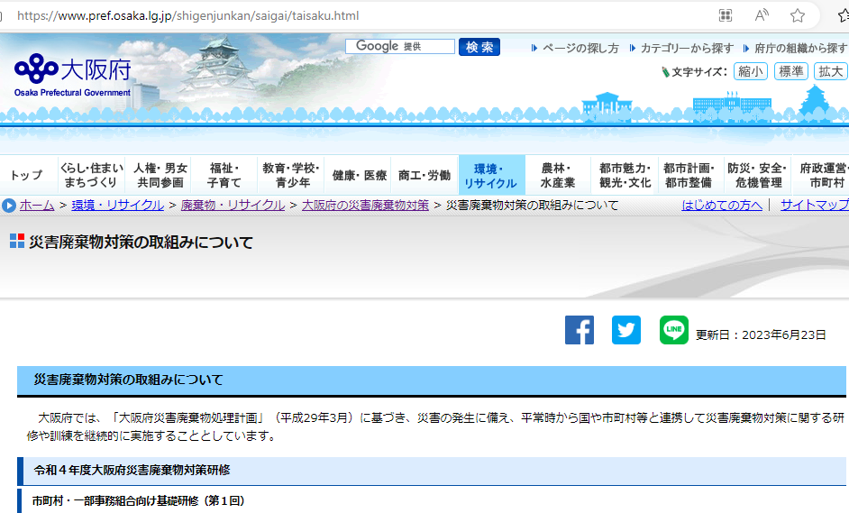
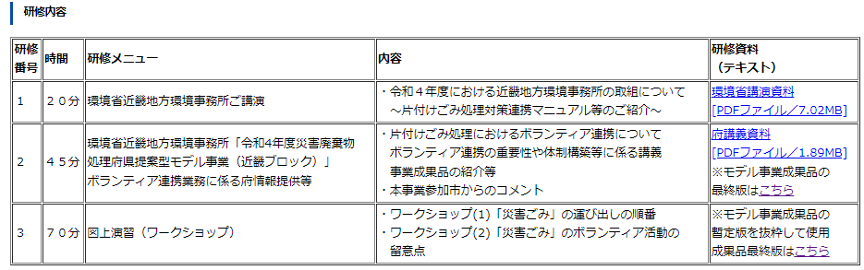
３－②災害廃棄物対策の取組み（市町村・一部事務組合向け研修）
https://www.pref.osaka.lg.jp/shigenjunkan/saigai/taisaku.html

Slide 16
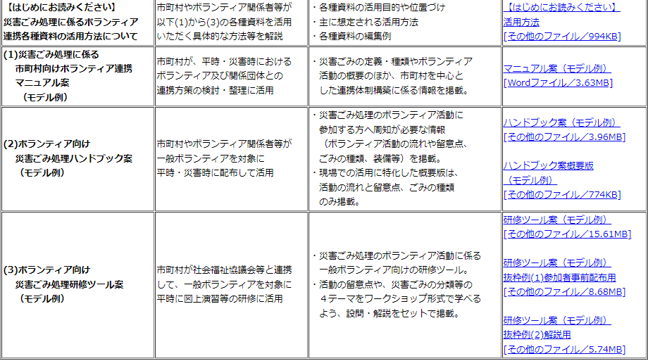
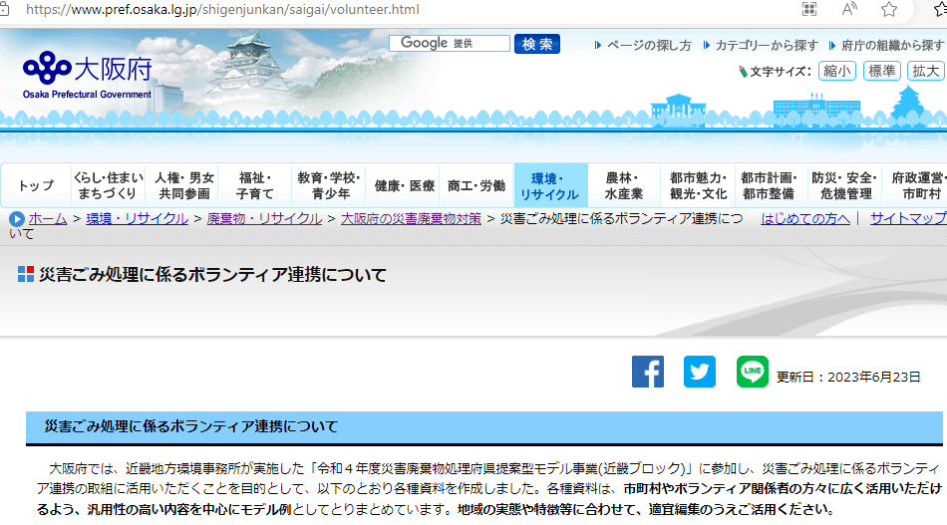
３－③災害ごみ処理に係るボランティア連携（令和４年度モデル事業）
https://www.pref.osaka.lg.jp/shigenjunkan/saigai/volunteer.html

Slide 17
４．国立環境研究所ホームページ https://dwasteinfo2.nies.go.jp/

Slide 18
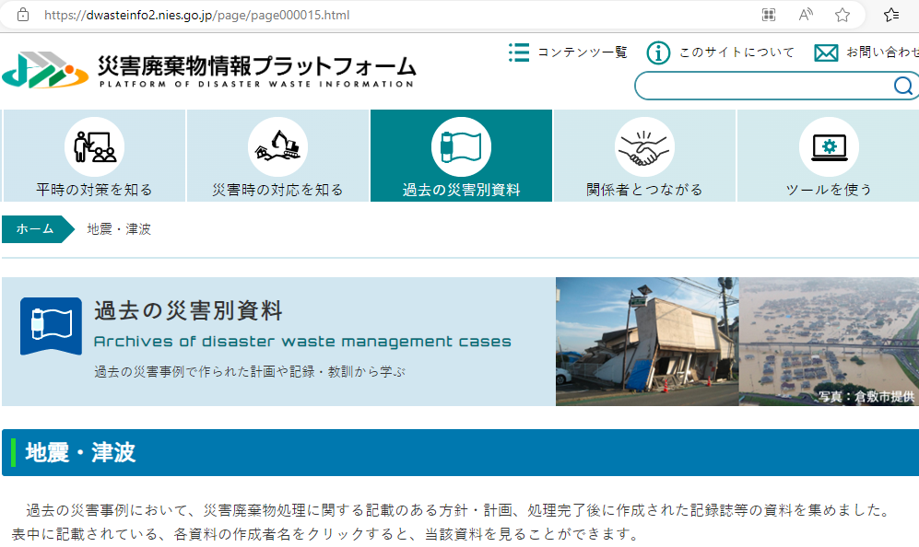
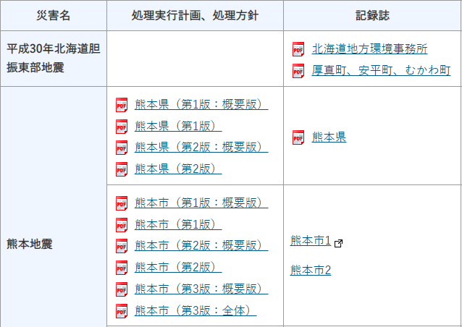
４－①過去の災害において策定された処理実行計画
https://dwasteinfo2.nies.go.jp/page/page000015.html

Slide 19
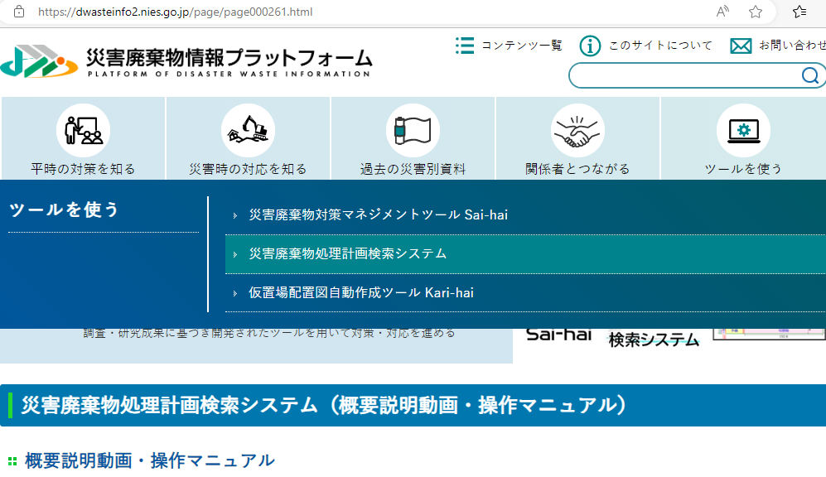
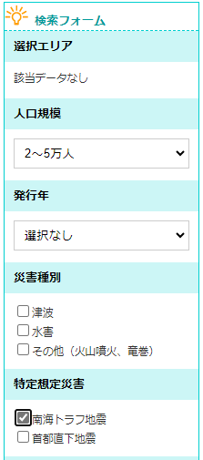
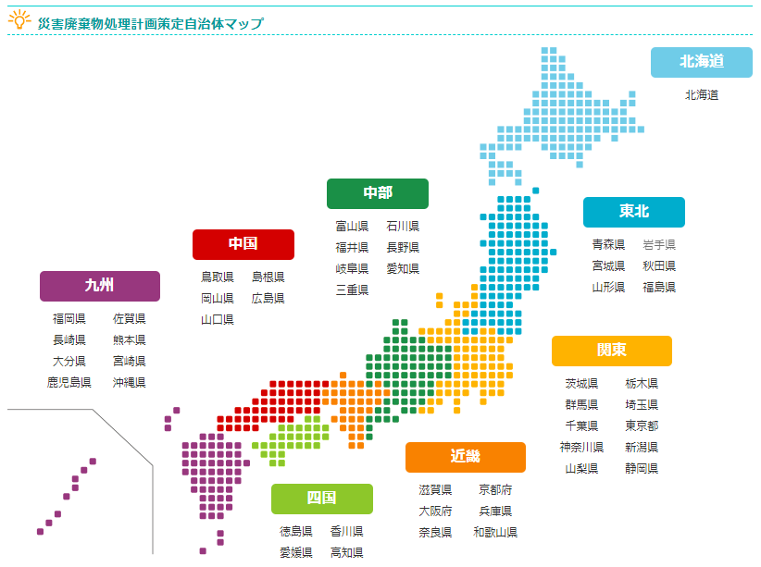
４－②災害廃棄物処理計画検索システム
https://dwasteinfo2.nies.go.jp/page/page000261.html
https://dwasteinfo.nies.go.jp/plan/plan_db/

Slide 20
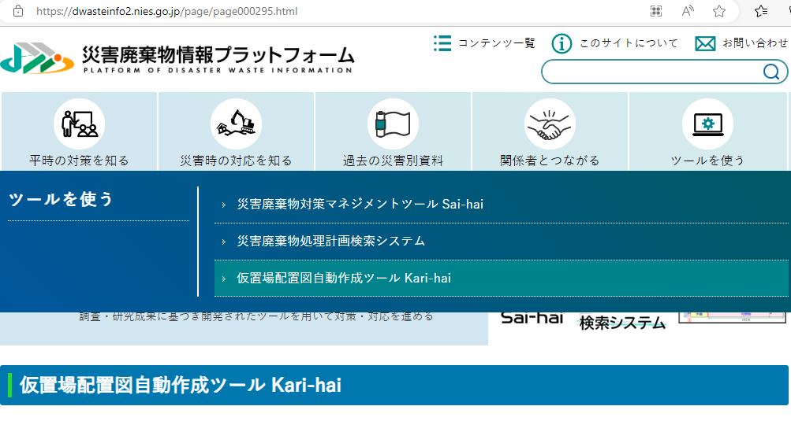
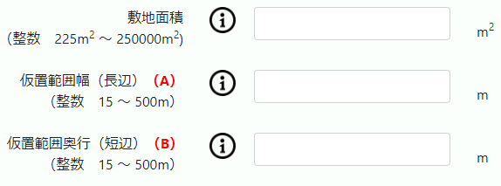
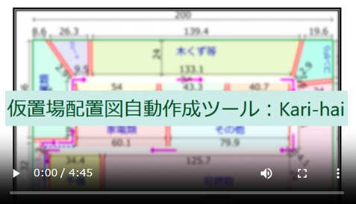
４－③仮置場配置図自動作成ツール
https://dwasteinfo2.nies.go.jp/page/page000295.html
https://www.nies.go.jp/kari-hai/entry

Slide 21
ご清聴ありがとうございました

